Slide 1

프로그래밍 기초 2
Introduction to Big Data Computing
3장 과제(기상청 웹 크롤링)
컴퓨터 공학과
20164091 / 송희령

Slide 2
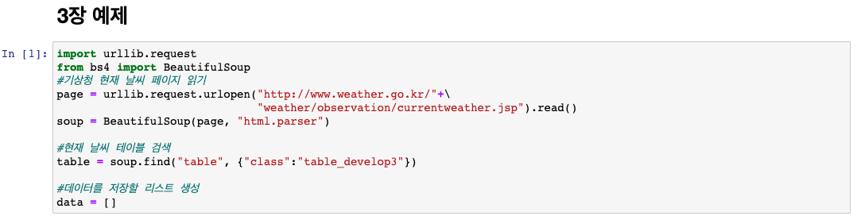
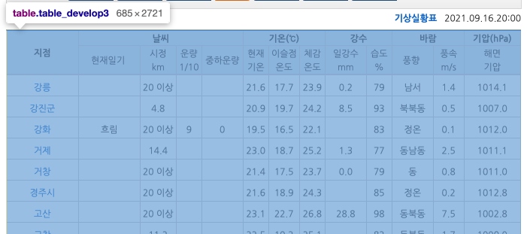
1
기상청 웹 크롤링 작성 & 실행
먼저 URL을 열고 읽기위한 작업과
BeautifulSoup을 이용하여 크롤링하기 위해
해당 모듈들을 임포트 합니다.
다음 기상청 주소의 html 문서를 읽어들여오기 위해urllib의 request를 통해 주소를 열어 나온 html문서를 page변수에 저장합니다.
해당 웹 페이지의 날씨 정보를 담고 있는 테이블을 추출하기 위해 soup의 find를 이용하여 추출작업을 진행합니다.
날씨정보 테이블은 해당 테이블의 속성값
(class=“table_develop3”)를 검색하여 추출합니다.
이후 데이터를 저장할 리스트를 생성합니다.

Slide 3
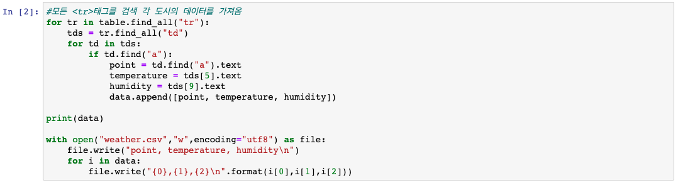
1
기상청 웹 크롤링 작성 & 실행
기상청 html을 저장했던 table에서 tr태그를 모두 검색하여 for문을 진행합니다.
tr태그를 검색한 내용에서 다시 td태그를 검색하여 나온 데이터들을
tds변수에 저장하게 합니다.
tds를 다시 for 문을 돌리게 하여 a태그를 검색하게 합니다.
a태그를 검색성공시 나온 값(도시이름)을 point에 저장하게 합니다.
이후 tds(검색결과의 도시 날씨정보)의 6번째 칸의 값인 기온값을
temprature변수에 저장합니다.
다음 tds의 9번째칸의 값인 습도를 humidity변수에 저장하게 한 후,
data에 도시이름, 기온, 습도를 추가하게 합니다.
이후 weather.csv파일을 생성합니다.
생성후 data에 저장된 날씨정보들을 파일에 쓰게합니다.

Slide 4
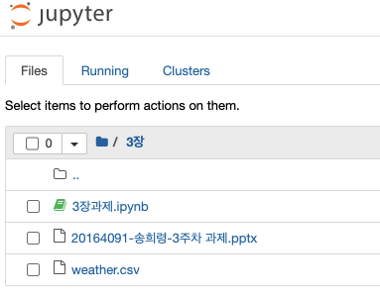
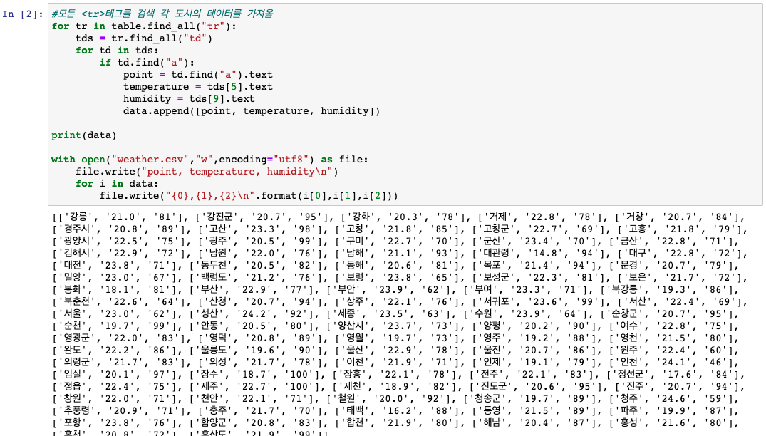
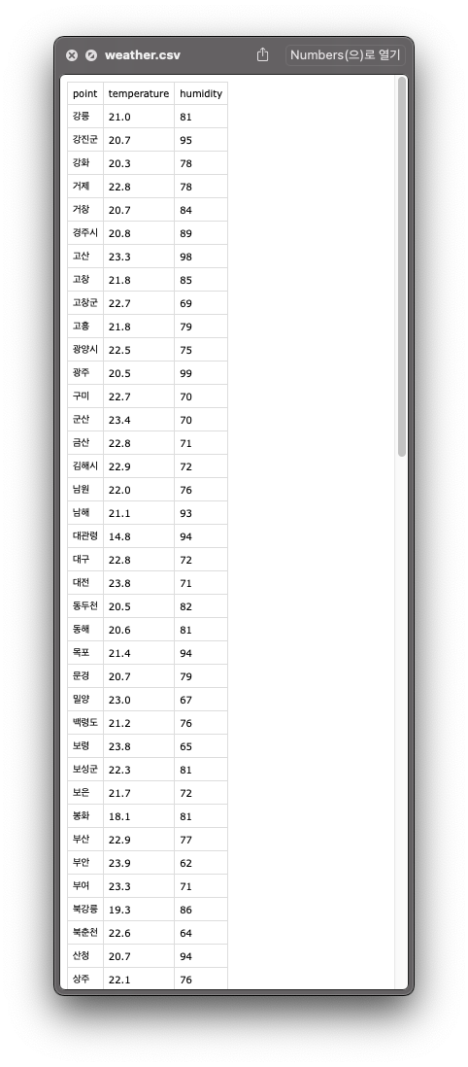
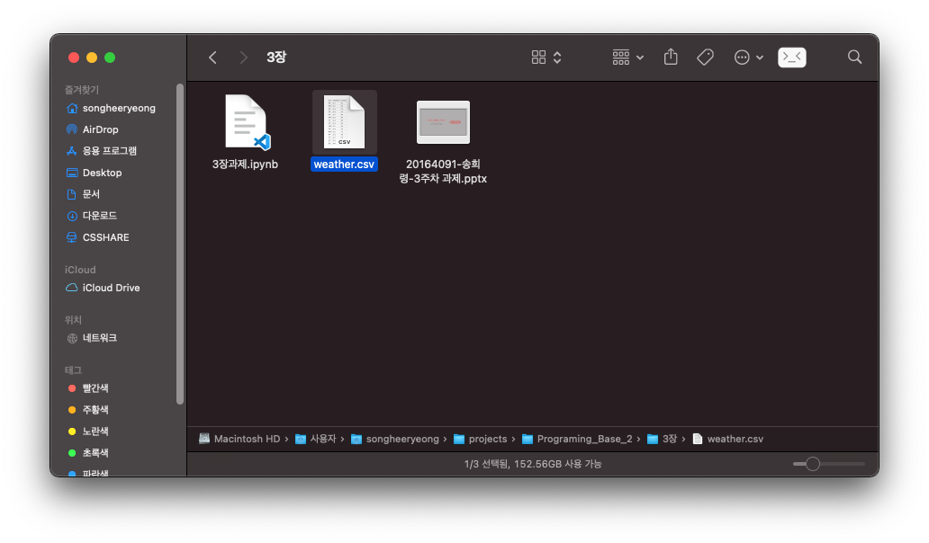
1
기상청 웹 크롤링 작성 & 실행
실행 결과로 나온 모습입니다.
기상청 웹 페이지에 저장된 날씨값들을 불러와
출력 및 csv파일에 저장하는것을 볼 수 있습니다.

Slide 5
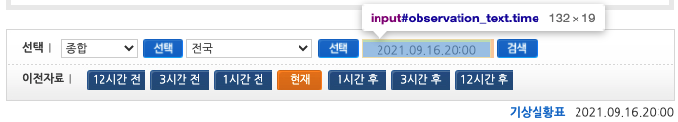
2
기상청 웹 크롤링 수정 ( 날짜와 시간 추가 )
기상청 웹 페이지에서
현재 날짜 및 시간대의 정보를 담고있는 html 태그 정보입니다.
해당 정보의 value값에서 날짜와 시간대를 추출하여 split하면
날짜와 시간정보를 얻을 수 있습니다.

Slide 6
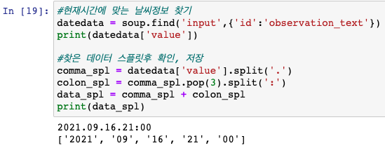
2
기상청 웹 크롤링 수정 ( 날짜와 시간 추가 )
해당 태그에 맞게 검색조건을 input형식의 태그에서
id가 observation_text인것을 검색한 모습과
해당 검색 내용에서 value의 값을 추출하여
온점(.)을 기준으로 스플릿한 데이터의 모습입니다.
처음 검색에서 온점을 기준으로 년월일시가 구분되는것을
확인하여 스플릿후 구분하게 하였습니다.
다음 시와 분을 분리하기위해 콜론(:)을 기준으로
콤마로 분리된 마지막 요소를 팝시켜준것에서 한번더 스플릿 해주었습니다.
이후 data_spl에 스플릿한 요소들을 모두 저장시켜준 모습입니다.

Slide 7
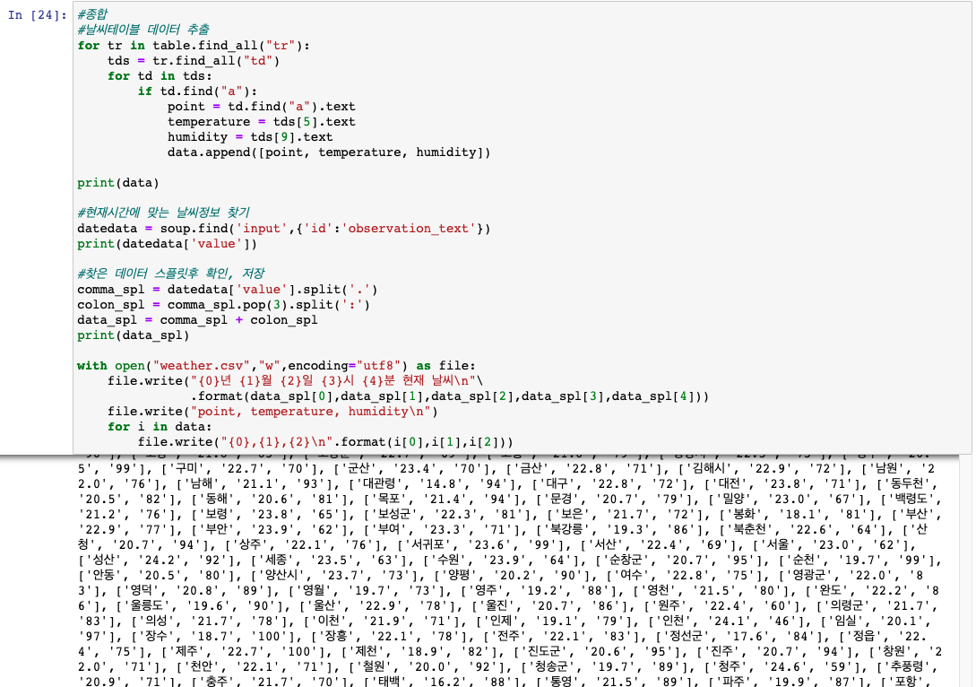
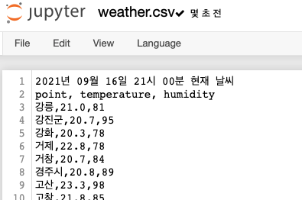
2
기상청 웹 크롤링 수정 ( 날짜와 시간 추가 )
이후 해당 내용들을 종합하여
weather.csv 첫줄에 현재날짜와 시간대를 기입하여
출력하도록 구성하였습니다.
실행결과 정상적으로 작동되는것을 볼 수 있습니다.

Slide 8
감사합니다
20164091 송희령

